Slide 1
Sveikatos ir lytiškumo ugdymo programų įgyvendinimo patirtis užsienio šalyse: galimybės ir perspektyvos
Prof. dr. Natalja Fatkulina (Istomina)

Slide 2
Įvadas
Sveikatos ugdymo programos mokyklose taikomos pažangiose švietimo sistemose beveik visose pasaulio šalyse
Lytiškumo ugdymo programos nėra dėstomos visose švietimo sistemose.

Slide 3
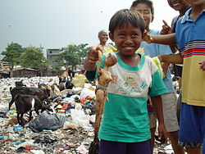
Programų turinys ir pritaikymas priklauso nuo
vaikų amžiaus,
šalies geografinės padėties,
kultūrinių,
socialinių,
politikos,
ekonomikos ir
kitų veiksnių.....

Slide 4
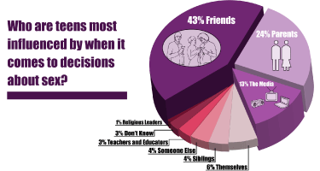

Slide 5
Mokslinių straipsnių paieškos rezultatai 2013-2017
Sveikatos ugdymo programos
Lytiškumo ugdymo programos
virš 122 000 straipsnių apie sveikatos ugdymo programos mokyklose pritaikymą
Apie 10 000 šaltinių apie sveikatos ir lytiškumo ugdymo programos pritaikymą bendrojo ugdymo mokyklose
17 100 mokslo šaltinių apie lytiškumo ugdymo programas bendrai
15 000 apie lytiškumo ugdymo programos pritaikymą

Slide 6
Sveikatos ir lytiškumo ugdymo programos
Daugiausiai orientuotos į
Sveiką mitybą,
Fizinį aktyvumą,
Žalingų įpročių ir streso/patyčių prevenciją,
Užimtumo ir poilsio režimo organizavimo
Lyties raišką ir lytiškumo ugdymą, tačiau
Dažnai akcentuojama pritaikomumo efektyvumo stoka

Slide 7
Sveikatos ir lytiškumo ugdymo programų išskirtinumas
Orientacija į pirminę prevenciją
remiantis statistiniais duomenimis (šalių rodikliai) nustatomi prioritetai:
Nutukimo prevencijos strategija
Lietinių neinfekcinių ligų prevencija
Ankstyvų nėštumų ir LKPL (lytiniu keliu plintančių ligų) prevencija

Slide 8
Naujausių mokslinių tyrimų vertinančių sveikatos ir/ar lytiškumo ugdymo programas, apžvalga

Slide 9
4-6 metų vaikų Toy-box naudojimo įtaka elgesiui ir fiziniam aktyvumui (Latomme ir kt., 2017)
6 Europos šalys: Belgija, Bulgarija, Vokietija, Lenkija, Ispanija, Graikija
1003 darželiai-mokyklos
2434 tėvai/globėjai (4.7 vaikų amžiaus vidurkis)
388 auklėtojai
Vertino vaikų elgesio pokyčius žaidžiant žaidimus kompiuteriu ar TV/DVD/video
Įtakos turėjo kompiuterinių žaidimų naudojimas savaitgaliais

Slide 10
“FIFA 11 for Health” Europoje efektyvumo vertinimas 10-12 m. Danijos vaikams (Fuller ir kt., 2016)
Galimybė mirti nuo LNL (širdies-kraujagyslių, onkologinių, LPL, diabeto) 68 proc. , vyrų jaunesnių nei 20 m. 24.2 proc., jaunų moterų 22 proc.
Programa “FIFA 11 for Health” buvo modifikuota ir pritaikyta Danijos mokiniams:
90 min užsiėmimai: 45 min vaikų futbolo žaidimas ir 45 min sveikos gyvensenos formavimo pamokos (teorinės pamokos aktualumas skiriasi Europai ir kitiems regionams)

Slide 11
Programos “FIFA 11 for Health” pritaikymo procesas
Mokytojų apmokymo kursas
Pirminis žinių (34 dalykų) ir gerovės įvertinimas
11 savaičių intervencija ir kontrolės periodas
Antrinis-galutinis žinių (34 dalykų) ir gerovės įvertinimas
Vienas mokytojas dirba su 20-25 vaikais (10-12 m)
Dalyvavo 546 mokinių, 26 klasių

Slide 12
Programos “FIFA 11 for Health” pritaikymo rezultatai
68.1 proc. mokinių įvertino pozityviai futbolą
73.9 proc. mokinių pozityviai įvertino sveikatos mokymą
72.4proc. mokinių pozityviai įvertino visą programą
Sveikatos žinios pagerėjo 11.9 proc.

Slide 13
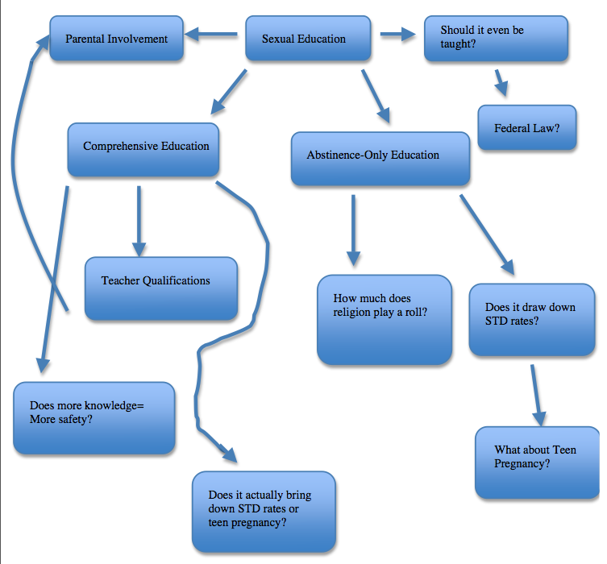
Lytiškumo ugdymas

Slide 14

Lytiškumo ugdymas. Esminiai klausimai
Kam reikia? Dėl kokių problemų?
Pažeidžiamos grupės (benamiai, ŽIV infekuoti, neįgalieji, intraveniai priklausomieji, kitos orientacijos, sekso-darbuotojai ir kt.)
Miestas/rajonas
Susituokę/išsituokę
Mokiniai/nemokiniai
Berniukai/mergaitės

Slide 15
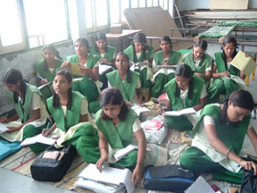
Lytiškumo ugdymas. Esminiai klausimai
Kur? Aplinka?
Specializuota aplinka:
Klinikos, ligoninės
PSPC
NVO
Nespecializuota aplinka:
Mokyklos
Bendruomenės
Namai, gatvės, parkai, prekybos centrai
Neformalusis sveikatos sektorius
Jaunimo centrai

Slide 16
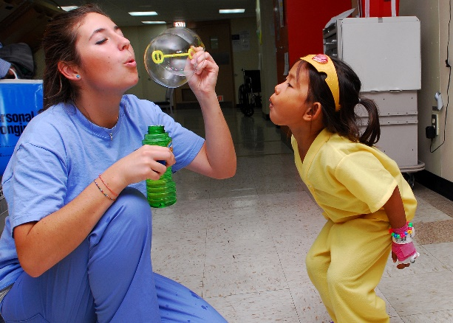
Lytiškumo ugdymas. Esminiai klausimai
Kas?
Gydytojai, akušeriai, slaugytojai, patarėjai
Visuomenės sveikatos specialistai
Farmacininkai
Verslininkai

Slide 17
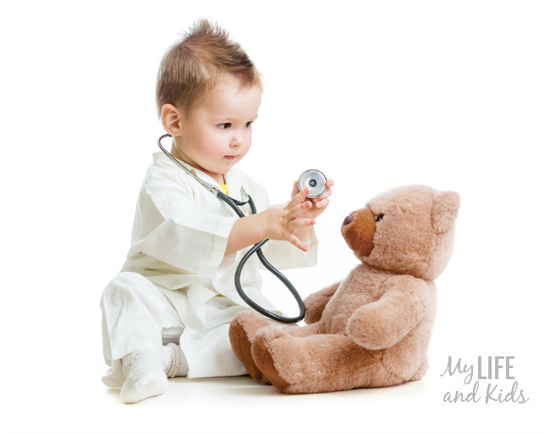
Lytiškumo ugdymas. Esminiai klausimai
Apie ką? Turinys?
ŽIV, AIDS testavimas, pagalba, gydymas
LKPL patarimai, tyrimai, gydymas
Kontracepcija
Neštumo planavimas
Motinystė ir vaiko priežiūra
Neštumo nutraukimas
Sveikatos priežiūra ir pasekmės po neštumo nutraukimo
Seksualinė prievarta ir pagalba
Vyrų/moterų sveikatos žalojimas
Imunizacija

Slide 18
Lytiškumo ugdymo programos “Long Live Love+”vertinimas ir pritaikymas Nyderlanduose (van Lieshout ir kt. 2017)
Skirta 15-17 m. vaikams
Tyrimo tikslas – įvertinti mokymo procesą ir mokytojų/mokinių kompetencijų lygius, identifikuoti veiksnius įtakojančius programos įgyvendinimą
Imtis: 16 biologijos mokytojų iš 9 mokyklų interviu ir 60 mokinių dalyvavusių 13 fokus- grupių diskusijose.

Slide 19
Lytiškumo ugdymo programos “Long Live Love+”vertinimas ir pritaikymas Nyderlanduose (van Lieshout ir kt. 2017)
Santykiai: įvadas į santykius; siekiai ir fantazijos; norai
(Ne)Saugus lytiniai santykiai ir kontracepcija: kūno dalys, menarinis amžius ir ciklai, koncepcijos; saugūs santykiai prieš nesaugius; kontracepcija; hormininė kontracepcija
(Ne)Saugus lytiniai santykiai ir LKPL
Seksualinė įvairovė

Slide 20
Vienos mokyklos strategijos pavyzdys (JAV). Suderinta ir patvirtintas The Centers Disease Control and Prevention (CDC)
Faktai apie sveikatą (sveikatos problemos, 70 proc. nutukusių vaikų turi nutukimą tapę suaugę, kiti skaičiai)
Mokyklos vaidmuo (95 proc. lanko mokyklas)
10 strategijų:
1-4 parengiamieji etapai
5-10 aktyvūs veiksmai

Slide 21
Vienos mokyklos strategijos pavyzdys (JAV). Suderinta ir patvirtintas The Centers Disease Control and Prevention (CDC)
1-4 parengiamieji etapai
5-10 aktyvus veiksmai
Aukštos kokybės sveikatos programos pateikimas ir apmokymas visų mokyklos darbuotojų
Aukštos kokybės formalaus sveikatos ugdymo kurso parengimas ir pateikimas
Aukštos kokybės fizinio aktyvumo kursas
Galimybės turėti papildomo fizinio aktyvumo mokykloje
Kokybiško maisto ir mitybos programos integravimas mokykloje (aplinka svarbi)
Įsitikinimas, kad visi mokiniai turi galimybė rinktis sveiką kokybišką maistą ir gėrimus už mokyklos ribų
Fizinio aktyvumo ir mitybos suderinamumas su Sveikatos ugdymo programa
Aktyvios mokyklos sveikatos tarybos steigimas ir sveikatos koordinatoriaus paskyrimas
Mokyklos sveikatos politikos ir programų pamatavimas bei vertinimas ir tobulinimo plano parengimas
Mokyklos mitybos ir fizinio aktyvumo politikos sustiprinimas (vertinimo instrumentai pateikiami)

Slide 22
Išskirtinis dėmesys, įgyvendinant sveikatos ir lytiškumo ugdymo programas turi būti skiriamas
Naujausių sveikatos žinių ir ugdymo metodų kūrimu bei taikymu praktiškai mokykloje
Analitinio-kritinio mąstymo skatinimui ir sprendimo priėmimo dėl savo ir kitų sveikatos
Mokytojų ir mokinių konsultavimo, bendradarbiavimo ugdymui, siekiant bendrų tikslų – visapusiškos sveikatos

Slide 23
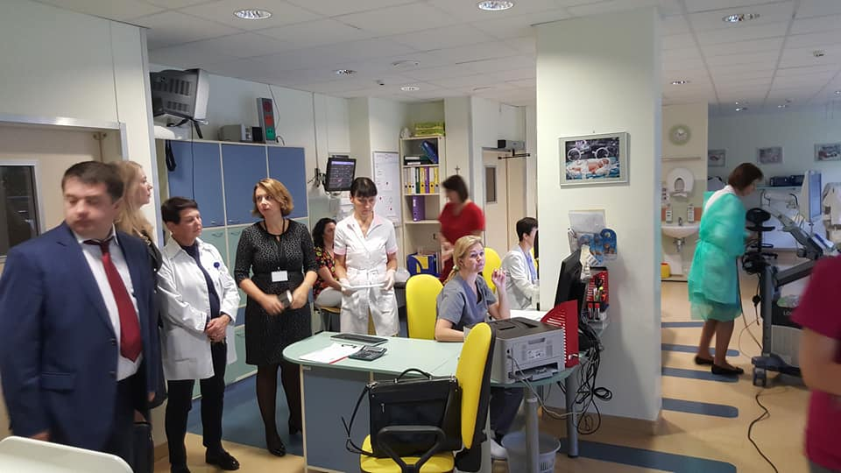
Dėkoju už dėmesį

